Slide 1

Sistem Informasi Penjualan Perlengkapan Olahraga di Irvan Sport
Shendy Septiandi Putra
10907157

Slide 2





Pokok Pembahasan
Latar Belakang
Identifikasi
&
Perumusan Masalah
Prosedure Yang Berjalan
&
Flow Map Berjalan
Prosedure Yang Diusulkan
&
Flow Map Diusulkan
Data Flow Diagram
Program
Kesimpulan
Penutup

Slide 3

Latar Belakang
Di tengah pesatnya perkembangan ilmu pengetahuan dan teknologi khususnya dibidang teknologi informasi yang merambah segala bidang. Saat ini perusahaan – perusahaan pemerintah maupun swasta telah menggunakan website sebagai salah satu media untuk menyampaikan informasi dan juga dalam melakukan aktivitas pengolahan data untuk menghasilkan sebuah informasi secara menyeluruh. Informasi tersebut dapat dilihat oleh semua pihak yang berkepentingan dalam perusahaan.

Slide 4

Identifikasi & Rumusan masalah
Dengan pengamatan dan penelitian sistem yang berjalan di Irvan Sport, penulis menemukan permasalahan yang diuraikan sebagai berkut :
Tidak ada sistem penjualan peralatan olahraga secara komputerisasi dan online, di Irvan Sport yang ada di Kota Bandung melalui website .sehingga, proses pemesanan dan penjualan harus mendatangi pihak toko atau melalui telepon.
Data hasil penjualan kemungkinan dapat tercecer karena, kearsipan, dan stok barang masih menggunakan pencatatan kearsipan manual.
Setelah di dapat identifikasi masalah tersebut ,dapat dirumuskan masalah yang ada di Sistem Penjualan Peralatan Olahraga di Irvan Sport yang diuraikan sebagai berikut :
Bagaimana merancang sistem informasi penjualan Peralatan olahraga di Irvan Sport.
Bagaimana implementasi sistem informasi penjualan Peralatan Olahraga di Irvan Sport.

Slide 5

Maksud dan Tujuan
Maksud dari penelitian ini adalah merancang dan membangun suatu website yang dapat menjadi suatu media penjualan peralatan Olahraga untuk meningkatkan penjualan dan sangat pesat.
Adapun tujuan yang akan dicapai dari penulisan Tugas Akhir ini adalah sebagai berikut :
Memperluas target market pemasaran secara on-line.
Mempermudah informasi pemesanan peralatan sepeda kepada konsumen secara on-line.
Menyediakan sistem transaksi on-line untuk konsumen, sehingga memudahkan dalam melakukan transaksi.
Menyediakan tingkat keamanan yang dapat diterima dalam transaksi secara on-line sehingga setiap konsumen akan merasa nyaman dalam berinteraksi

Slide 6

Prosedur Yang Sedang Berjalan

Slide 7

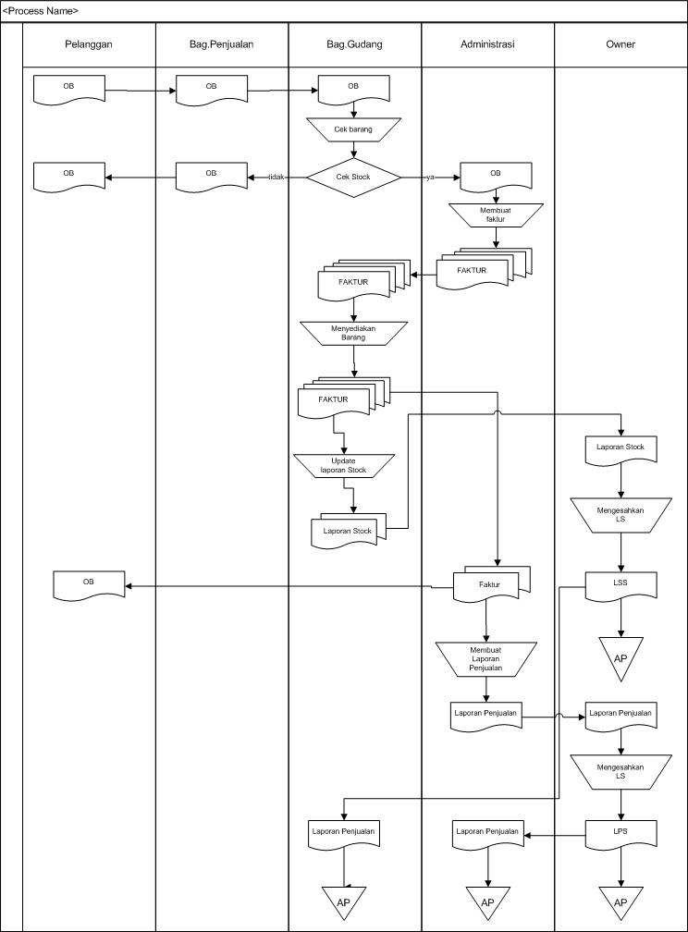
Flow Map Pemesanan Penjualan Yang Sedang Berjalan

Slide 8

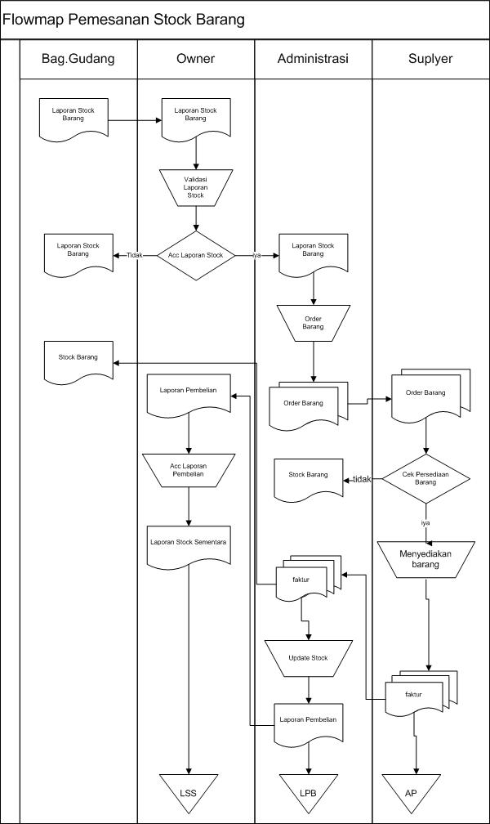
Pemesanan Stock Barang yang Sedang berjalan

Slide 9
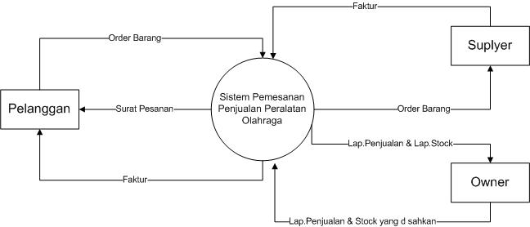
Diagram Kontek Sistem yang Sedang Berjalan

Slide 10

DFD Sistem Penjualan yang Sedang Berjalan

Slide 11
DFD Pemesanan Stock yang Sedang Berjalan

Slide 12

Sistem yang di Usulkan

Slide 13
Diagram Kontek yang di Usulkan

Slide 14
DFD Level 1 Sistem yang di Usulkan

Slide 15
DFD Level 2 Proses 1 Pengolahan Data Pesanan

Slide 16
DFD Level 2 Proses 2 Sistem Proses Login Pelanggan

Slide 17
DFD Level 2 Proses 3 Sistem Pengolahan Data Barang

Slide 18
DFD Level 2 Proses 4 Sistem Pengolahan Data Kategori

Slide 19
DFD Level 2 Proses 5 Proses Validasi Pembayaran

Slide 20
ERD ( Entity Relationship Diagram )

Slide 21
Relasi Tabel

Slide 22

Kesimpulan dan Saran
Kesimpulan yang diperoleh setelah melalui tahap - tahap pengembangan sistem informasi penjualan produk, adalah sebagai berikut :
Kesimpulan
Dengan dibuatnya SISTEM INFORMASI PENJUALAN Perlengkapan Olahraga DI IRVAN SPORT BERBASIS WEB, maka diharapkan agar jangkauan penjualan produk jauh lebih luas.
Dengan adanya Sistem Informasi terkomputerisasi diharapkan pengelolaan data pemesanan, data pembayaran, dan pengelolaan data produk dapat terintegrasi dengan baik.
Saran
Beberapa masukan untuk pengembangan perangkat lunak selanjutnya, dengan harapan semakin tepatnya antara kebutuhan sistem dengan fungsional perangkat lunak.
Untuk implementasi sistem baru sebaiknya dilakukan bertahap dengan bersamaan menggunakan sistem yang lama. Langkah ini dilakukan apabila terjadi kegagalan implementasi sistem yang baru, sehingga tidak menjadi kegagalan seluruh sistem.
Pembayaran dalam penjualan prlengkapan olahraga di Irvan sport dilakukan secara online.

